Slide 1

ỦY BAN NHÂN DÂN QUẬN LONG BIÊN
Trường mầm non Ngọc Thụy
GIÁO ÁN PHÁT TRIỂN THẨM MĨ
Đề tài: Dạy hát: “ Em đi qua ngã tư đường phố”
Lứa tuổi: 3 – 4 tuổi

Slide 2

Dạy hát:
Em đi qua ngã tư đường phố

Slide 3
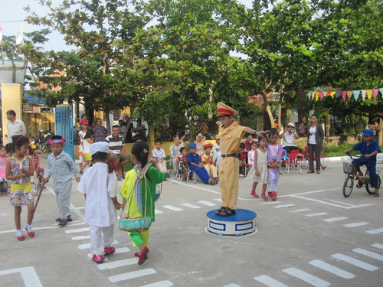

Slide 4
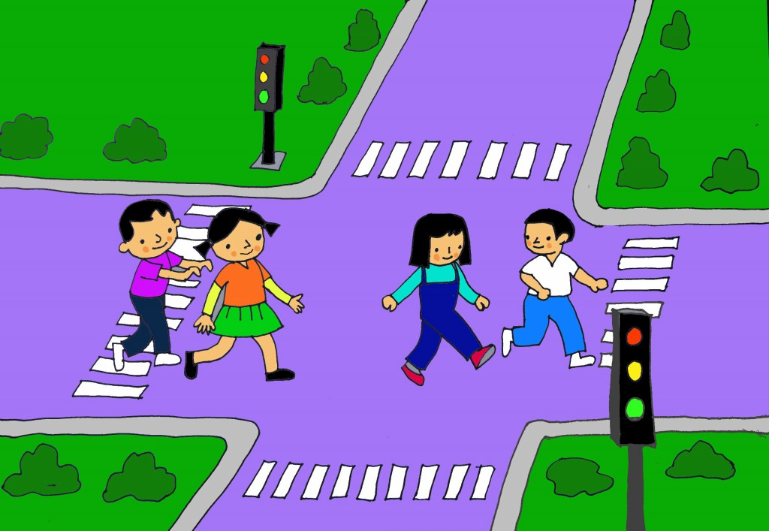

Slide 5
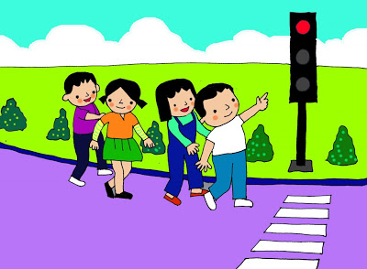

Slide 6
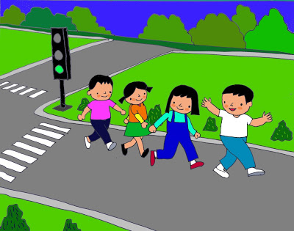

Slide 7

LỚP HÁT
TỔ, NHÓM
CÁ NHÂN

Slide 8

Nghe hát: Anh phi công ơi

Slide 9
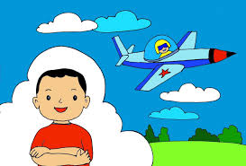

Slide 10
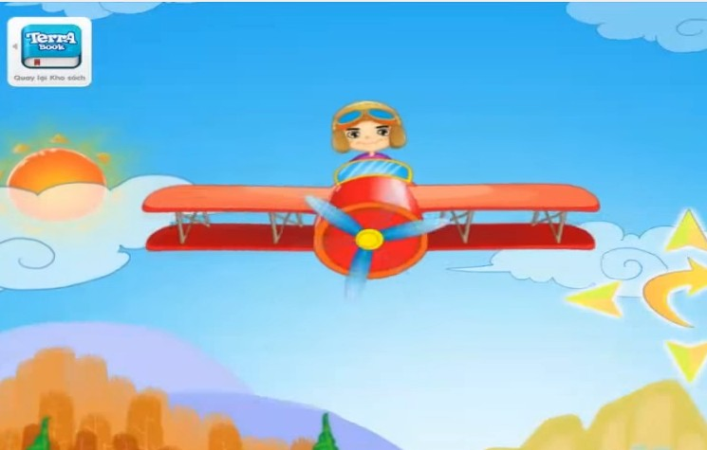

Slide 11


Slide 12
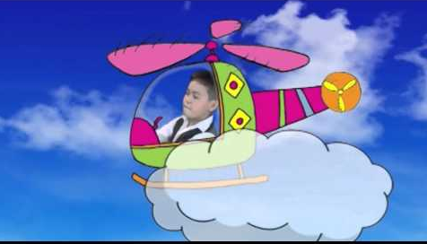

Slide 13


Trò chơi:

Slide 14

Giờ học đến đây là hết rồi
Chúc các bé chăm ngoan học giỏi
Hẹn gặp lại

